Slide 1








CHÀO MỪNG CÁC CON
ĐẾN VỚI TIẾT HỌC
TỰ NHIÊN VÀ XÃ HỘI

Slide 2












PHÒNG GIÁO DỤC VÀ ĐÀO TẠO QUẬN LONG BIÊN
Bài 17
Con vật quanh em
(Tiết 3)
Notes:
更多模板请关注：https://haosc.taobao.com

Slide 3
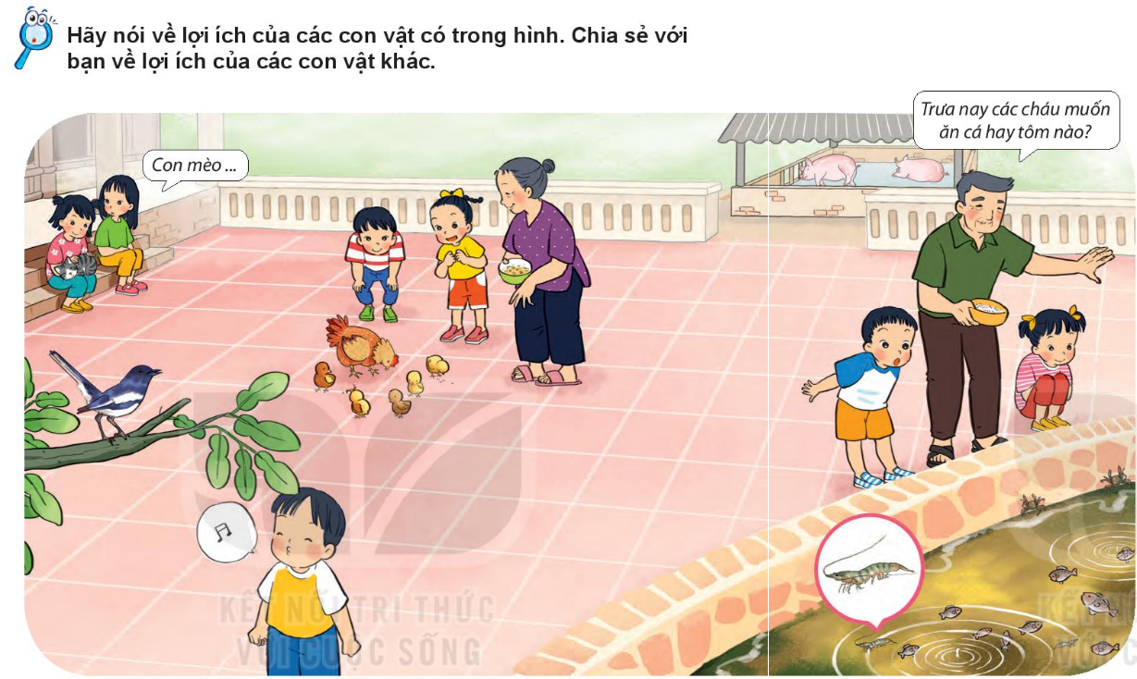

Slide 4




1
Khám phá

Slide 5
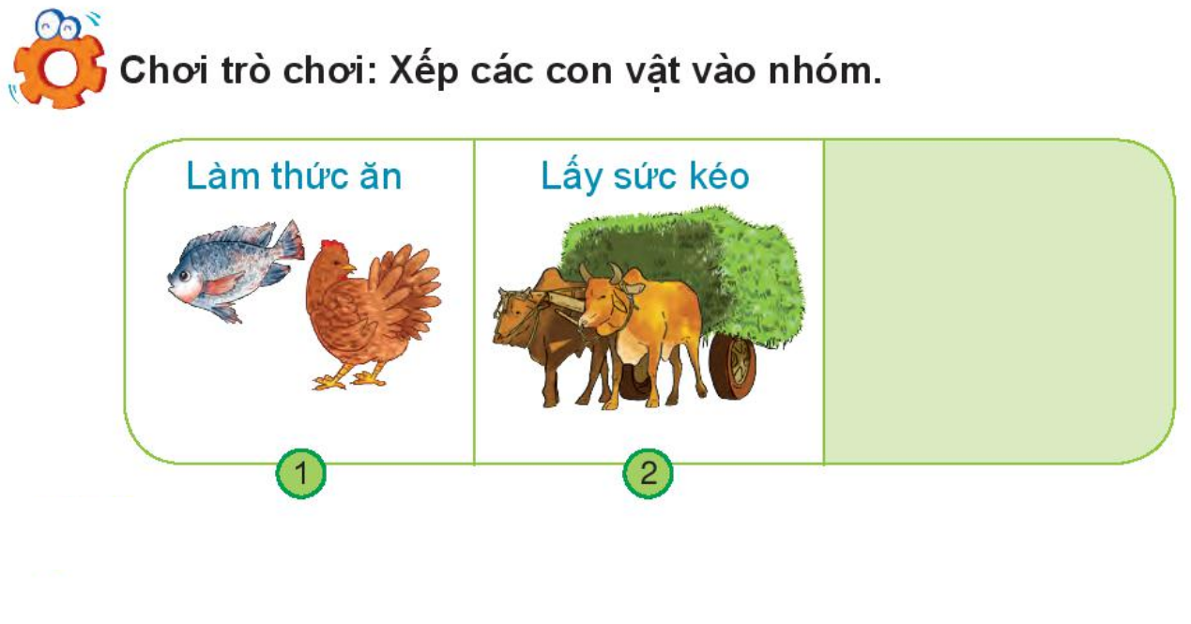

Slide 6

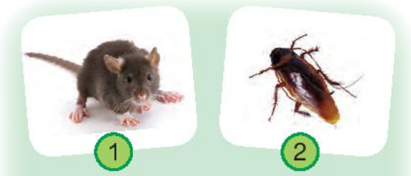
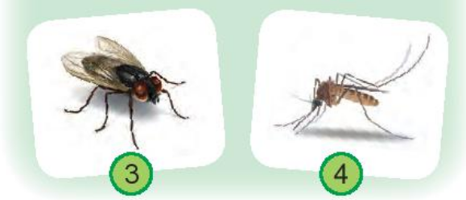

Slide 7
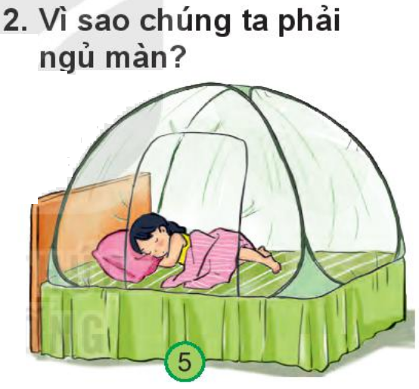

Slide 8


Slide 9
Củng cố

